Slide 1
Муниципальное бюджетное дошкольное образовательное учреждение «Детский сад комбинированного вида № 19 «Рябинка» 658204, г. Рубцовск, ул. Комсомольская, 65 тел.: (38557) 7-59-69 Е-mail: ryabinka.detskiysad19@mail.ru
Творческий проект «Любимые праздники нашей семьи».
Воспитатель: Архипова Н.В. Учитель – логопед: Киракосян О.Х. Музыкальный руководитель: Аброськина Т.Н.

Slide 2
Цель проекта: учить ребенка самостоятельно выражать свои мысли, через составление рассказов с элементами творчества, способствовать развитию словесно-логического мышления, творческого воображения.

Slide 3
Задачи: - повысить интерес детей к праздникам и традициям русского народа; - формировать навык составления связного развёрнутого высказывания; - развивать умение использовать жизненные впечатления как творческий компонент рассказа; - обогащать словарный запас, стимулировать речевую и познавательную активность;

Slide 4
- развивать речевое внимание, память, мышление, воображение; - развивать коммуникативные способности, приобретать уверенность в себе; - стимулировать творческую активность, целеустремленность; - формировать интонационную и ритмическую сторону речи.

Slide 5
Участники проекта. В проекте принимают участие воспитанники группы № 5 для детей с тяжелыми нарушениями речи детского сада № 19 «Рябинка». Воспитатель: беседы об истории возникновения праздников русского народа и их традициях; просмотр фото слайдов и обсуждение праздников в которых участвовали воспитанники в течении учебного года. (Новый год, Рождество Христово, Святки, Крещение, Масленица, Вербное воскресенье, Иван Купала, День семьи, любви и верности.

Slide 6
Музыкальный руководитель: знакомство детей с русским фольклором. Логопед: составление рассказов о русских праздниках по плану, с опорой на наглядные символы. Родители: совместное составление родителями и детьми творческих рассказов о любимом празднике семьи.

Slide 7
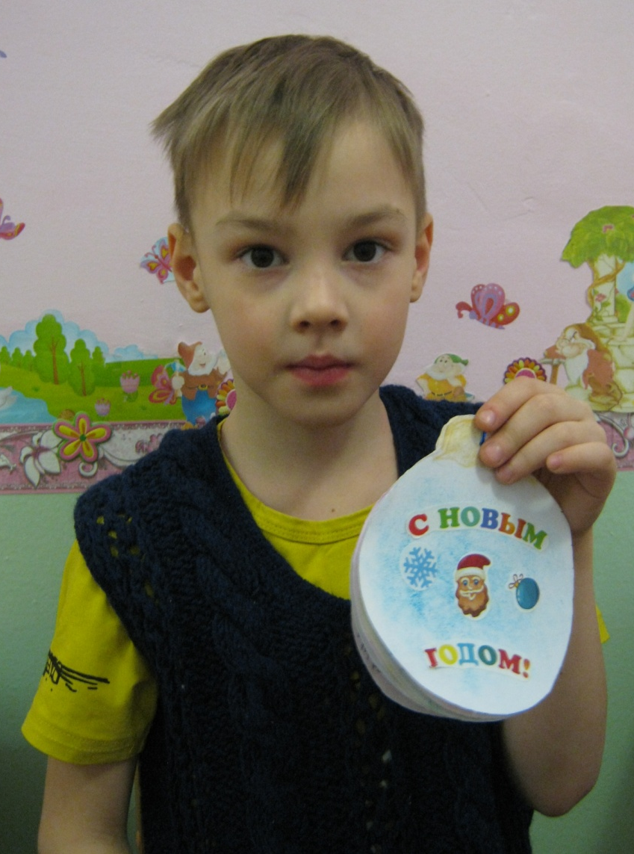
Александр Бакун. Новый год.

Slide 8
Новый год – самый волшебный праздник. Традиция встречать новый год 1 января родилась более 300 лет назад по указу Петра 1.Символом Нового года является елка. В далеком прошлом люди наряжали самую красивую елку в лесу, позже елку стали приносить в дом. Елку устанавливали на самое видное место и украшали фигурками животных, ленточками, фруктами, орехами и сладостями. Главный герой праздника – дед Мороз, который живет в Великом Устюге. Верной спутницей и помощницей Деда Мороза является его внучка – Снегурочка. На Новый год готовят праздничные блюда. В разных странах они разные. В нашей семье любимое новогоднее блюдо, это курица, запеченная с фруктами. Каждому ребенку Дед Мороз обязательно принесет подарок, ведь Новый год – волшебный праздник.

Slide 9
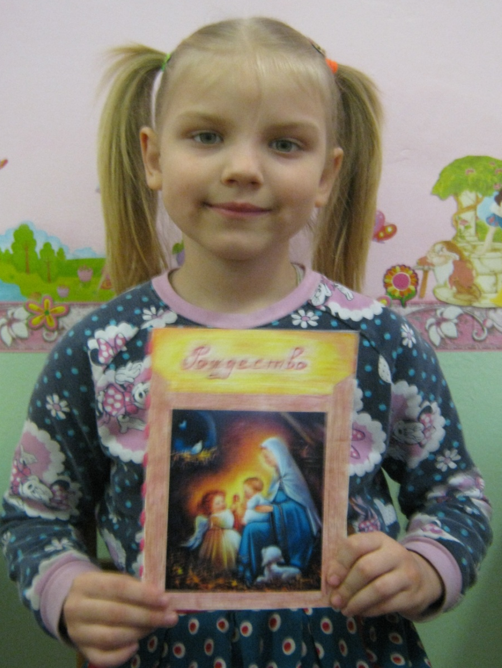
Анна Гойворонская. Рождество.

Slide 10
Рождество – праздник в честь рождения Иисуса Христа. Родился Иисус Христос в городе Вифлееме. Мария и Иосиф шли в город Вифлеем и остановились на ночлег в пещере, вертепе, куда загоняли скот в плохую погоду, там и родился младенец Иисус. В этот момент в небе появилось множество Ангелов и все вокруг засверкало, небесные ангелы пением славили Бога. А в небе появилась самая яркая звезда, ее увидели восточные мудрецы – волхвы. Они догадались, что звезда – предвестница истинного чуда и пошли за ней. Удивительная звезда привела их к младенцу Иисусу, волхвы подарили подарки младенцу: золото, ладан, смирну и назвали Его Царем Неба и Земли. Рождество – любимый праздник моей семьи. Празднуют его в ночь с 6 на 7 января. В рождественский сочельник вся наша семья собирается вместе, мы зажигаем свечи и загадываем желания, ведь ночь накануне Рождества считается волшебной. Желание обязательно исполниться, только оно должно быть добрым и мудрым, так ка доброте учил людей Иисус Христос.

Slide 11
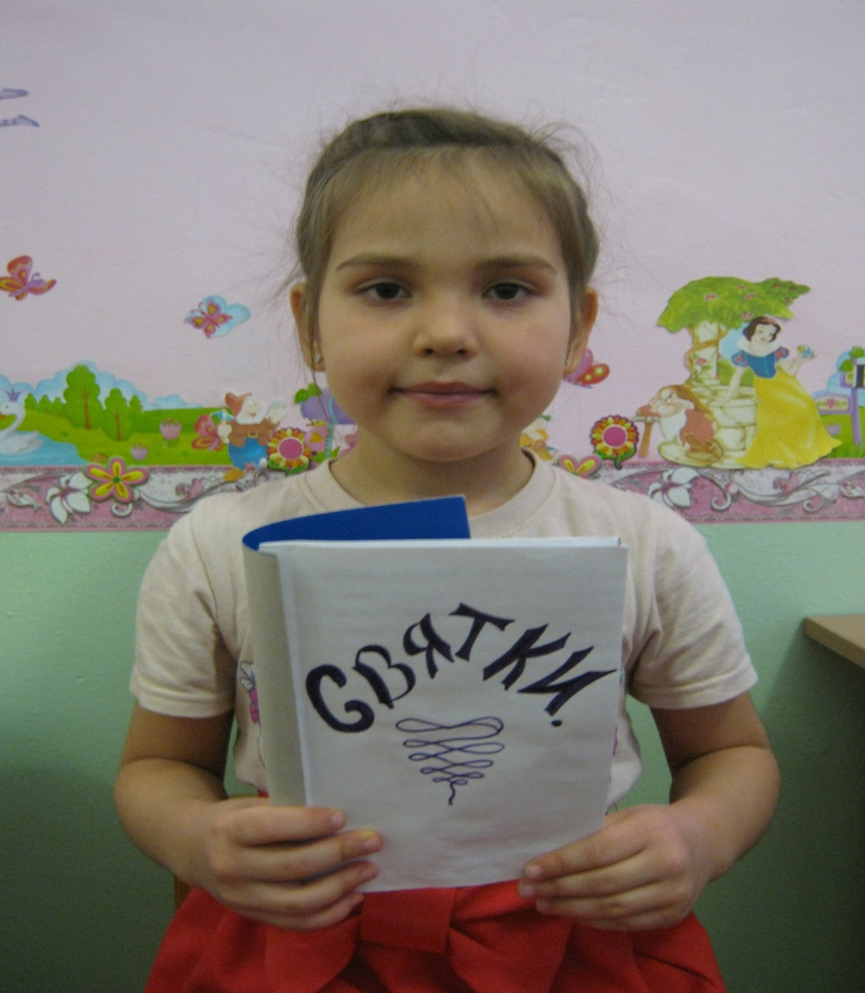
Анастасия Волобуева. Святки.

Slide 12
Традиция праздника Святки зародилась очень давно, еще в 5 веке. Этот праздник связан с Рождеством Христовым. Особой традицией святок на Руси являлось колядование. Молодежь и дети наряжались, ходили по дворам с большой самодельной звездой, исполняют песни-колядки, посвященные Рождеству Христову. В этот светлый праздник мы всей семьей ходим в гости к бабушке и дедушке. Дети готовят семейные концерты для взрослых, читают стихи, поют песни, а потом получают сладости. Одним самым любимым и веселым праздником в нашей семье являются Святки

Slide 13
Матвей Сорокин. Крещение. Праздник крещения отмечается в России 19 января. В этот день в церквах освещают воду и приносят ее домой. Эта освященная вода имеет свое чудесное свойство и не портиться в течение год и даже многих лет. Наша семья в этот день тоже посещает храм. Мы крещенской водой окропляем свой дом, все комнаты и даже мое рабочие место. И это окропление создает особую благодатную духовную атмосферу.

Slide 14
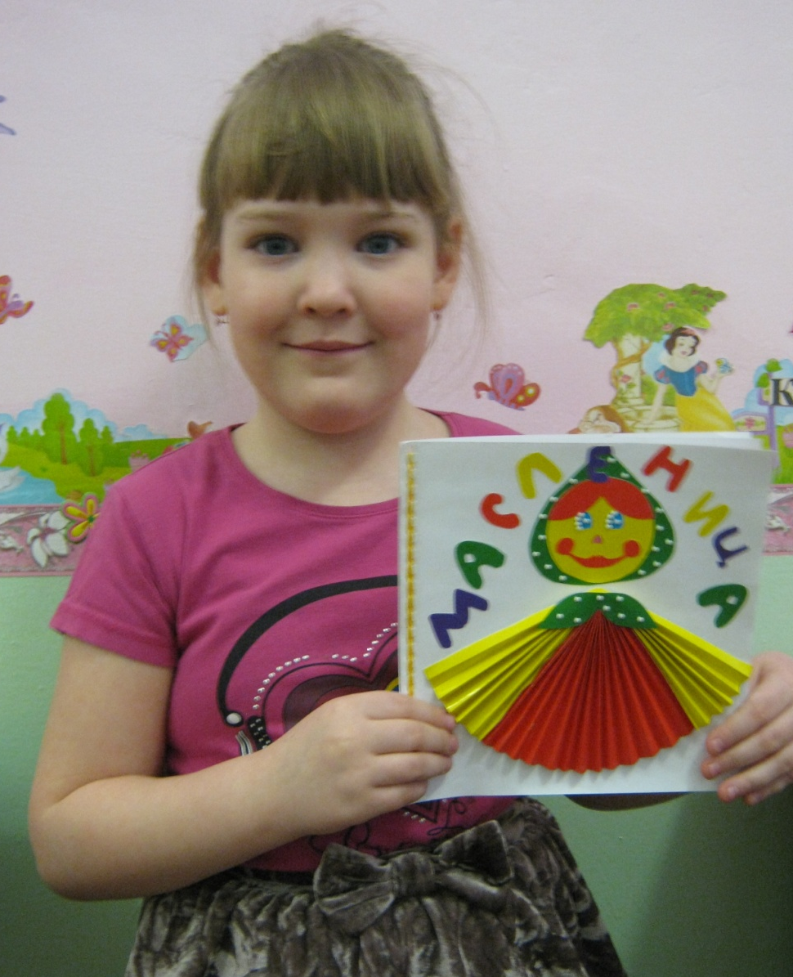
Дарья Шелыхманова. Масленица.

Slide 15
В стародавние времена боги небесные решили, что часть года на земле будет царить зима, а затем придет Весна. Когда пришло время дать дорогу Весне, старуха Зима заупрямилась и сказала: - Не уйду, пока меня не почествуют достойными проводами, и в каждом доме должно зажечься солнышко. В назначенное время Зима отправилась в города и села, и не поверила своим глазам. В каждом доме на столах стояли ароматные, румяные блины и каждый блин святился как солнышко. Зима отведала вкусных блинчиков и растаяла. Закончилось холодное время года, и на пороге стояла Весна. Люди радовались приходу Весны, и веселились целую неделю.

Slide 16
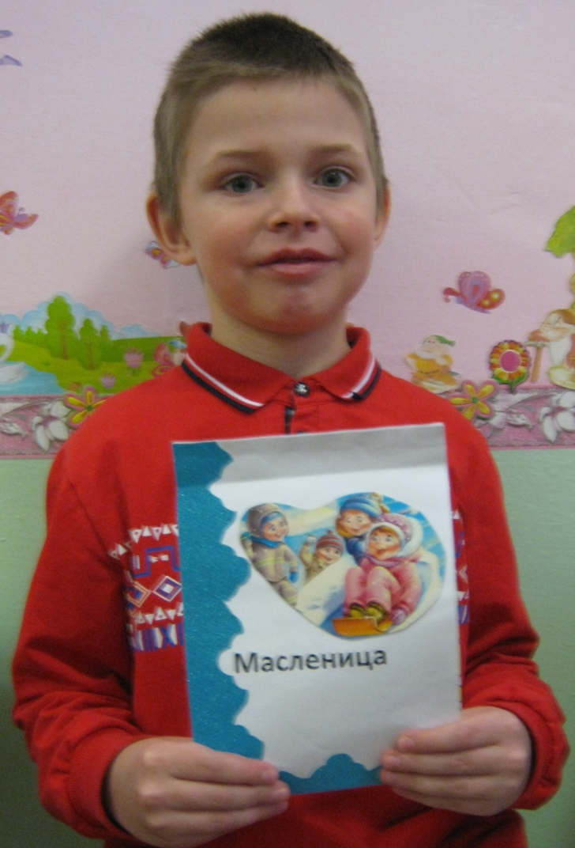
Кирилл Чеканов. Масленица. Масленица – любимый праздник нашей семьи. Мы проводим этот день в деревне, ведь самые вкусные блины печет наша бабушка. После вкусного застолья мы всей семьей гуляем на улице, катаемся на санях, играем в снежки и, конечно же, сжигаем чучело - масленицы.

Slide 17
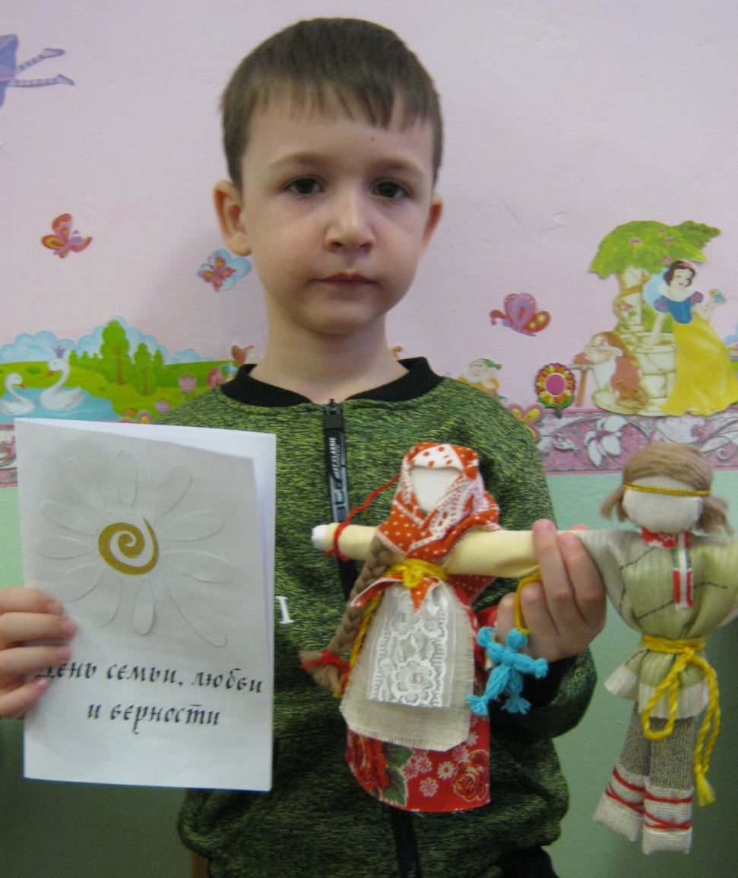
Андрей Данченко. День семьи, любви и верности. (День Петра и Февронии).

Slide 18
Ежегодно 8 июля в России отмечают один из самых любимых праздников – День семьи, любви и верности. (День Петра и Февронии). Их жизнь образец христианского брака и символом идеальных семейных отношений. У праздника есть памятная медаль «За любовь и верность», которая вручается 8 июля семейным парам, прожившим вместе четверть века. Чтобы семья была неразлучной, на Руси изготавливали куклы-оберегине только для игр. Их считали мощными оберегами и помощниками во многих делах. Кукла-оберег «Неразлучники» символизирует крепкий союз молодых. У этих кукол одна рука, а это значит, что новоявленные муж с женой будут всю жизнь идти рука об руку, они будут вместе и в горе и в радости. Только так будет крепкая семья.

Slide 19
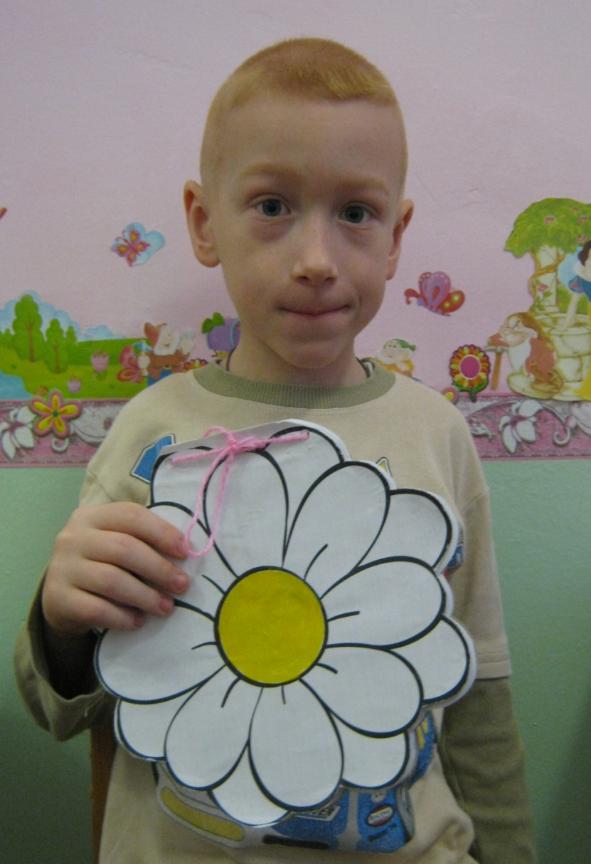
Илья Иванов. День семьи, любви и верности. (День Петра и Февронии).

Slide 20
Ежегодно 8 июля в России отмечают один из самых любимых праздников – День семьи, любви и верности (День Петра и Февронии). Прожили Петр и Феврония душа в душу до глубокой старости, делая людям добро. Русская православная церковь причислила Петра и Февронию к лику святых. Символом этого замечательного праздника является очень нежный цветок – ромашка, ведь этот полевой цветок издревле считался на Руси символом любви. Этот праздник замечательный повод каждой семьи собраться вместе и наша семья не исключение. В этот день мы любим выезжать всей семьей к озеру, гулять в парке, посещать кинотеатр, кафе-мороженое и самое главное стараемся проявлять особую заботу к своим родным и близким.

Slide 21
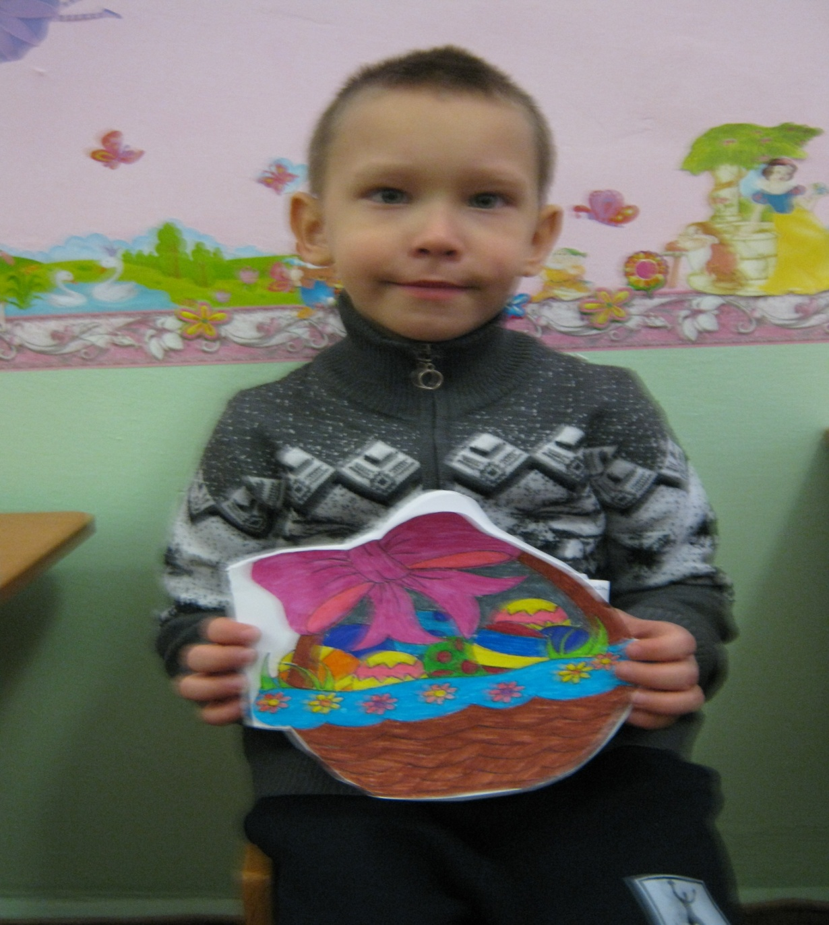
Никита Скачков. Пасха.

Slide 22
Самый важный праздник в христианском календаре. Пасха отмечает воскрешение Иисуса Христа. Вечером накануне Пасхи в церкви идет служба, в конце которой, священник освещает пасхальные куличи. Я очень люблю этот праздник, особенно мне нравиться, помогать бабушке, красить яички во все цвета радуги. В воскресное утро мы всей семьей собираемся за столом обмениваемся радужными яичками, лакомимся куличами и приветствуем друг друга словами: «Христос Воскресе! – Воистину воскресе!

Slide 23
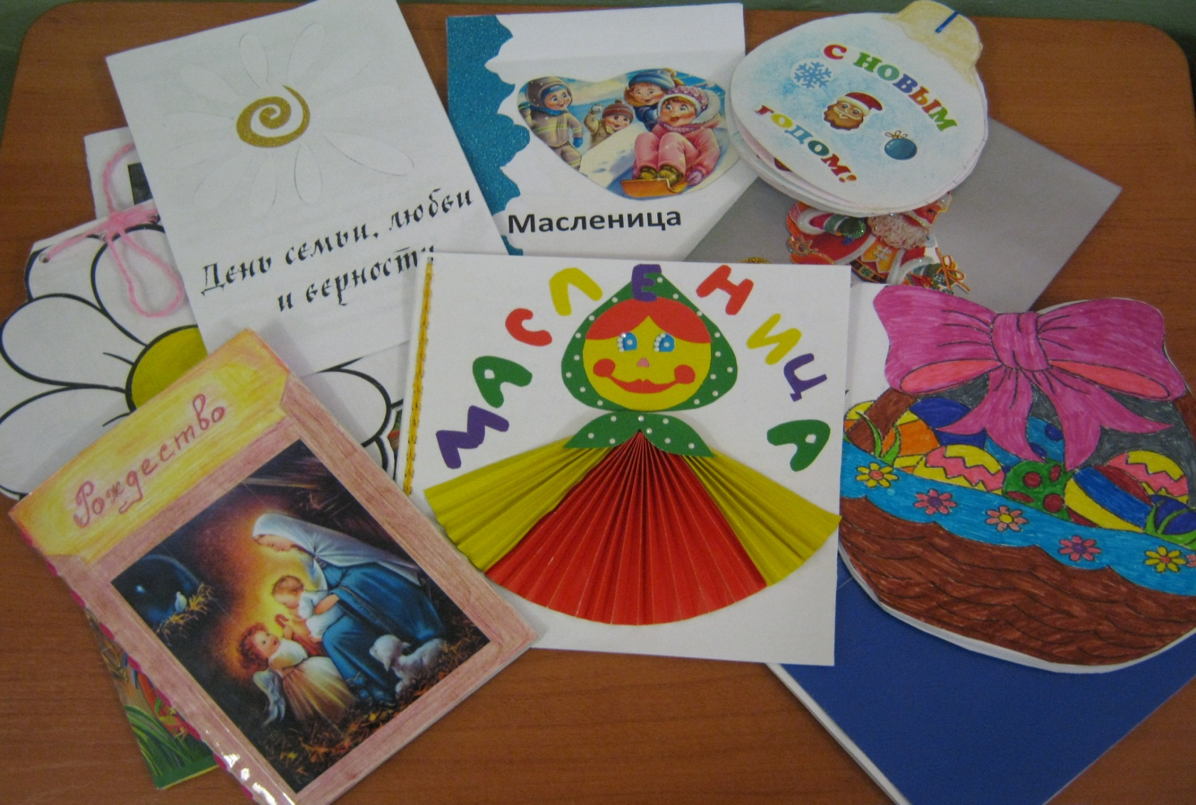
Спасибо за внимание!

